Slide 1
Keras深度学习入门与实战

Slide 2
日月光华 – 图像识别竞赛

Slide 3
数据集
加利福尼亚理工学院的
Caltech-UCSD Birds 200 鸟类图片数据集，包含
200 不同种鸟类

Slide 4
数据集
Train数据： 8000张训练图片，每一类有40张
Test数据： 总共 3788 张图片

Slide 5
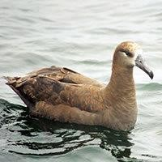
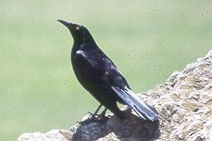
数据集

Slide 6
数据集
训练数据和测试数据已全部做了随机的排序
网上没有公开的实现

Slide 7
要求
按照课程中的知识点设计你的深度学习网络
按照 提交样表讲分类结果发送至：
日月光华邮箱： 984595060@qq.com

Slide 8
评比
从5月15日起，每月公布一次正确率排名
（可选）
每月第一名赠书《Python深度学习》
（不重复赠送）

Slide 9
评比
3. 为共同进步，防止作弊， 第一名要公开代码
（可选github、QQ群、网易云课堂等）

Slide 10
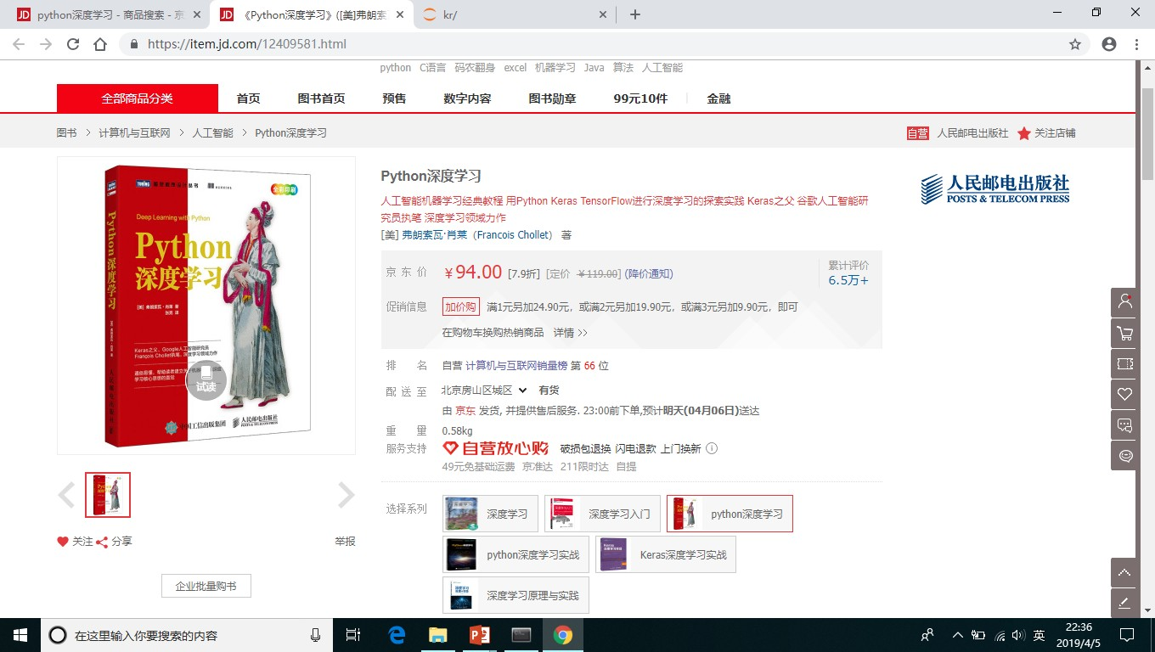
赠书

Slide 11
参与对象
日月光华如下课程学员：
《keras深度学习入门与实战》
《Tensorflow深度学习入门与实战》
《GAN生成对抗网络入门与实战》

Slide 12
谢谢大家

